Slide 1
МБДОУ «ДС№ 89 г. Челябинска»
ОСП-3
Бережем природу
Группа Земляничка
Педагоги Кузьмина М.В
Иванищева П.А

Slide 2
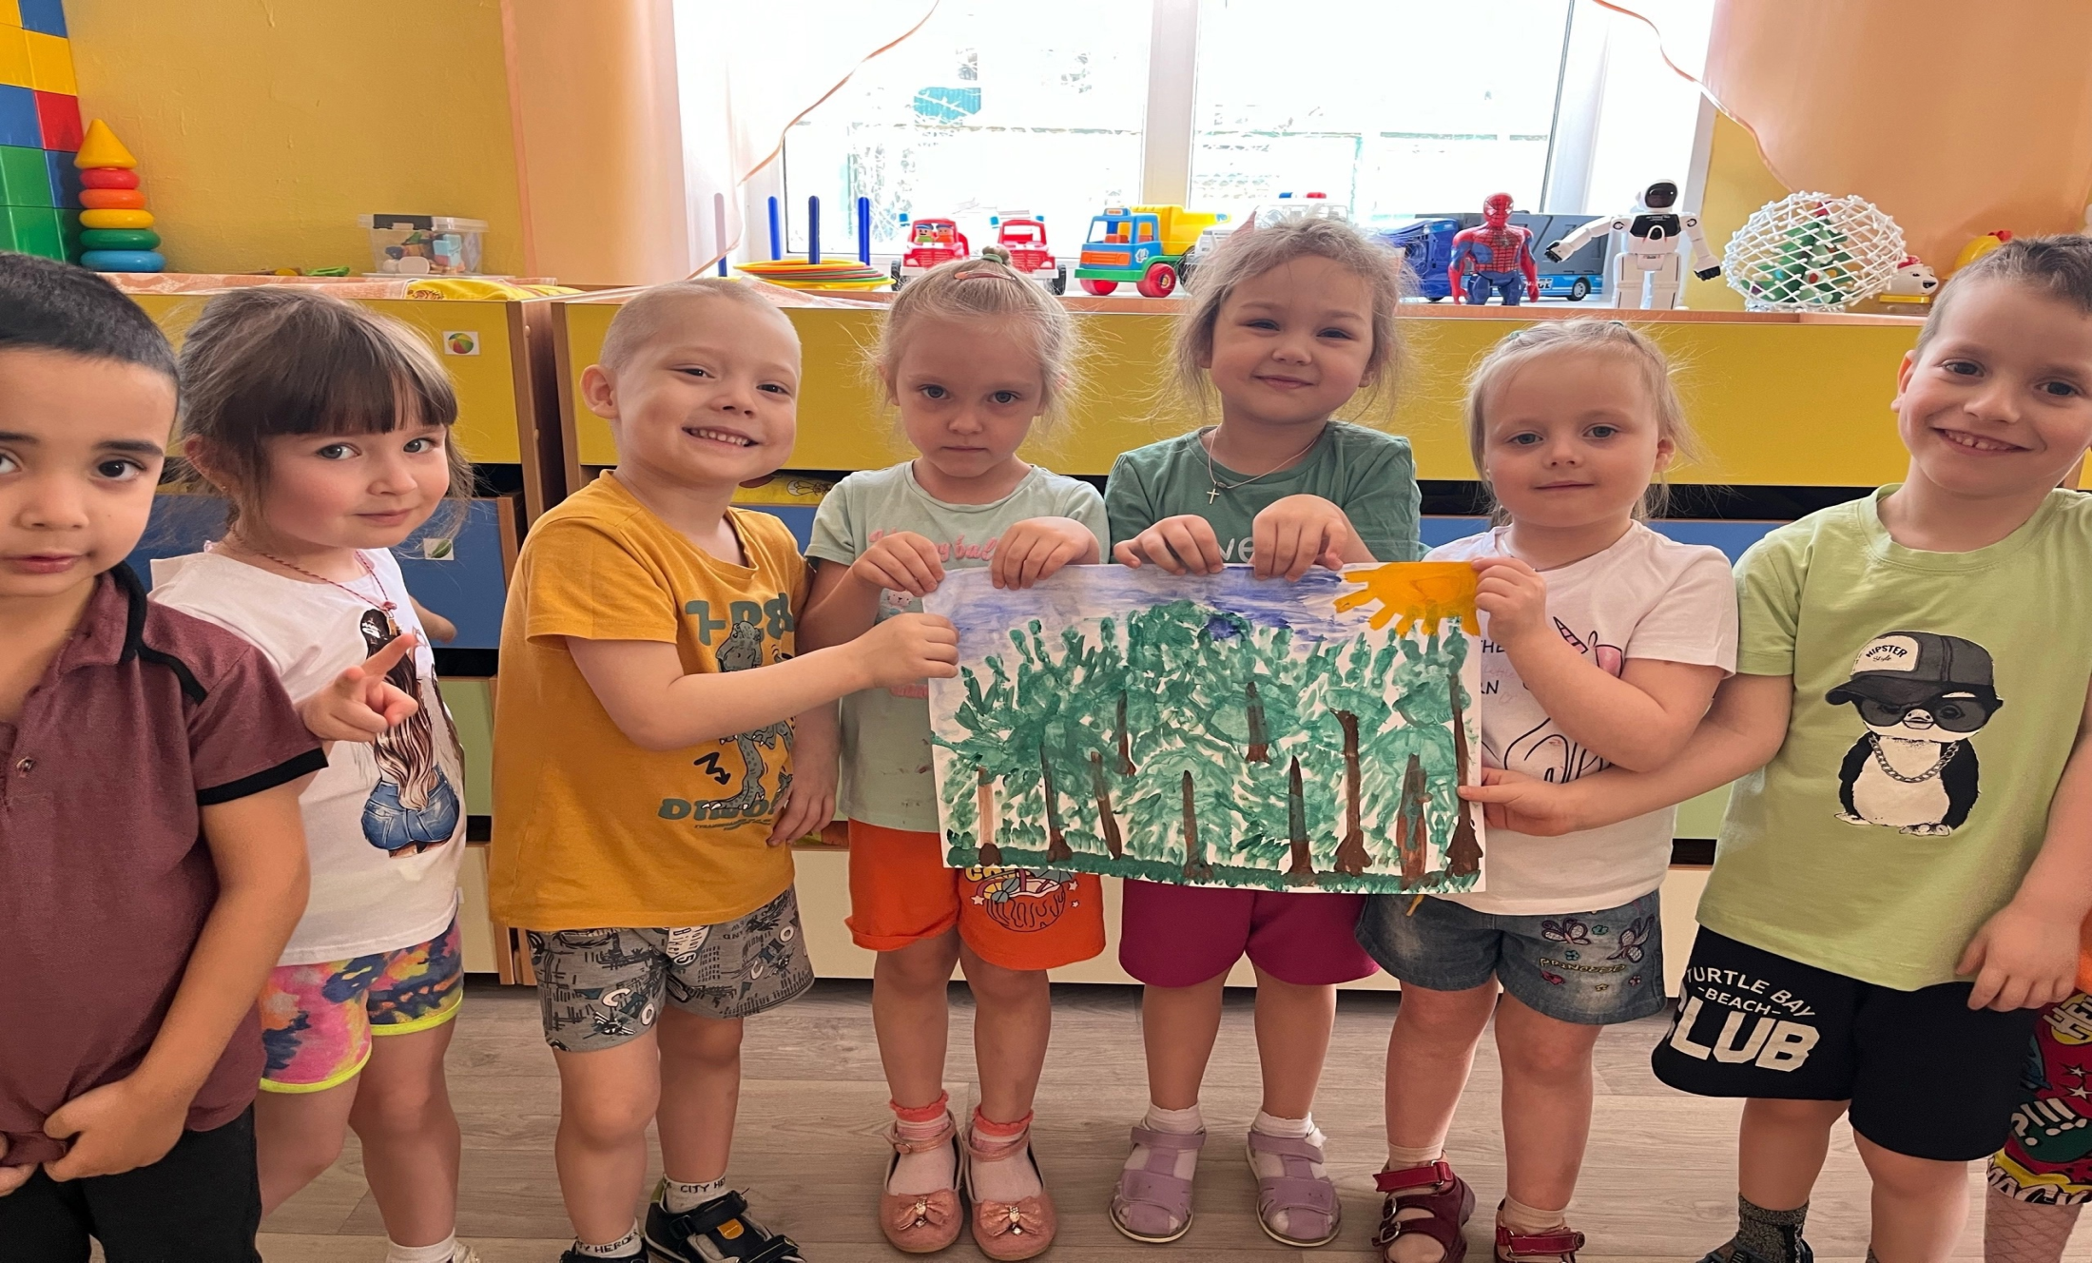
С детьми в игровой форме учились оберегать лес, деревья, растения в лесу. Формировали бережное отношение к природе

Slide 3
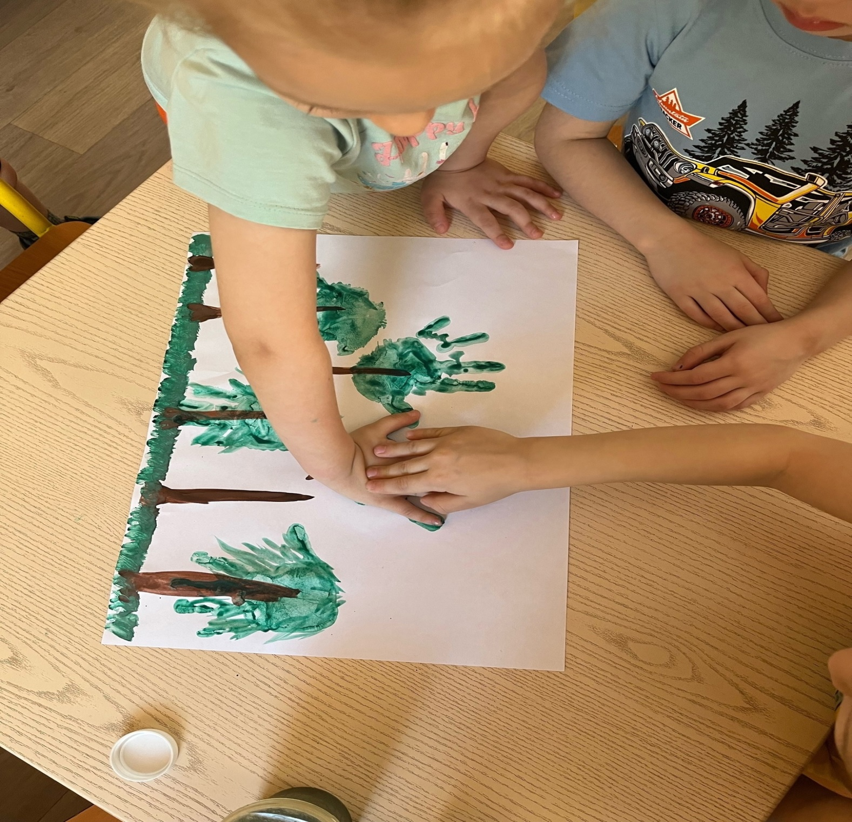
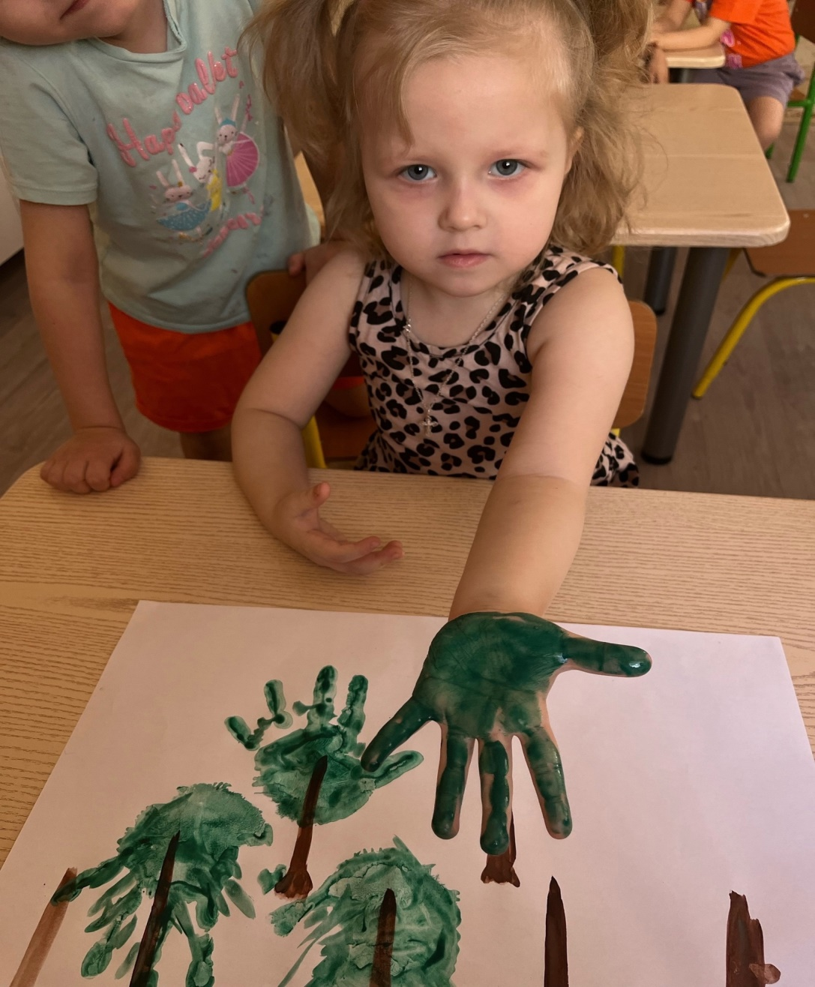

Slide 4
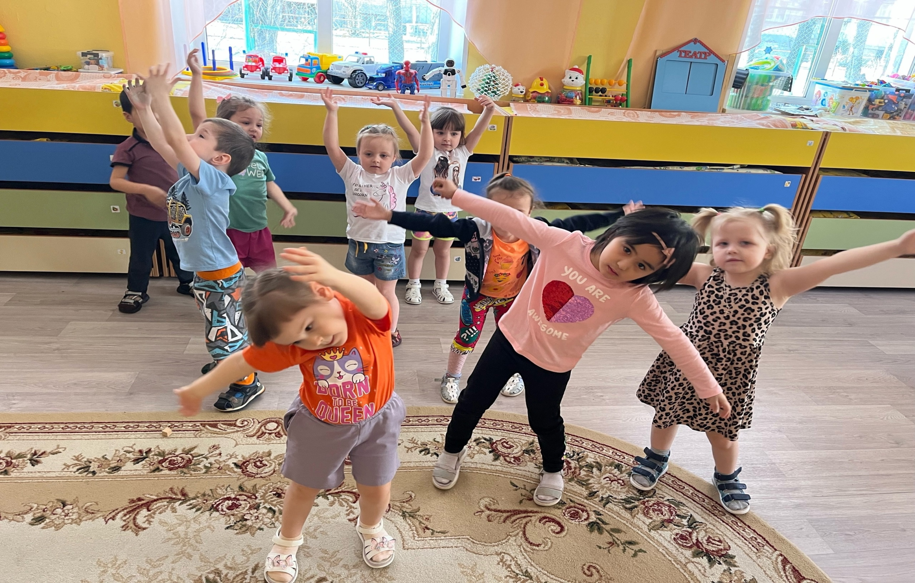
Как качаются деревья, когда дует ветерок

Slide 5
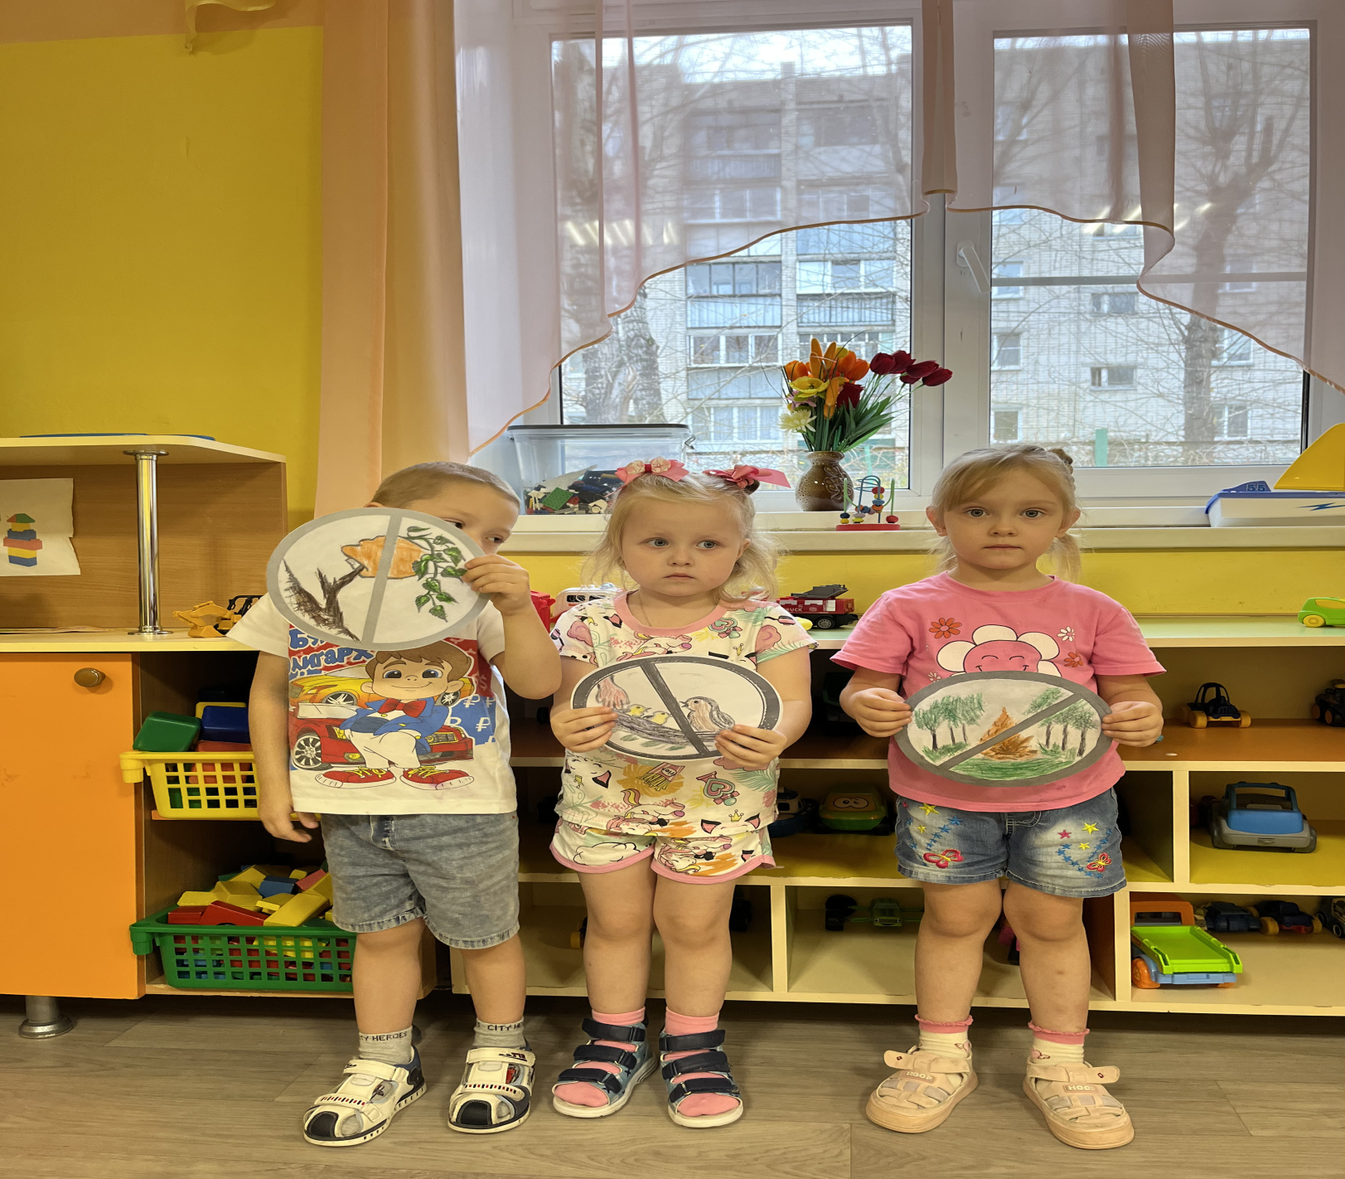
Экологические знаки…

Slide 6
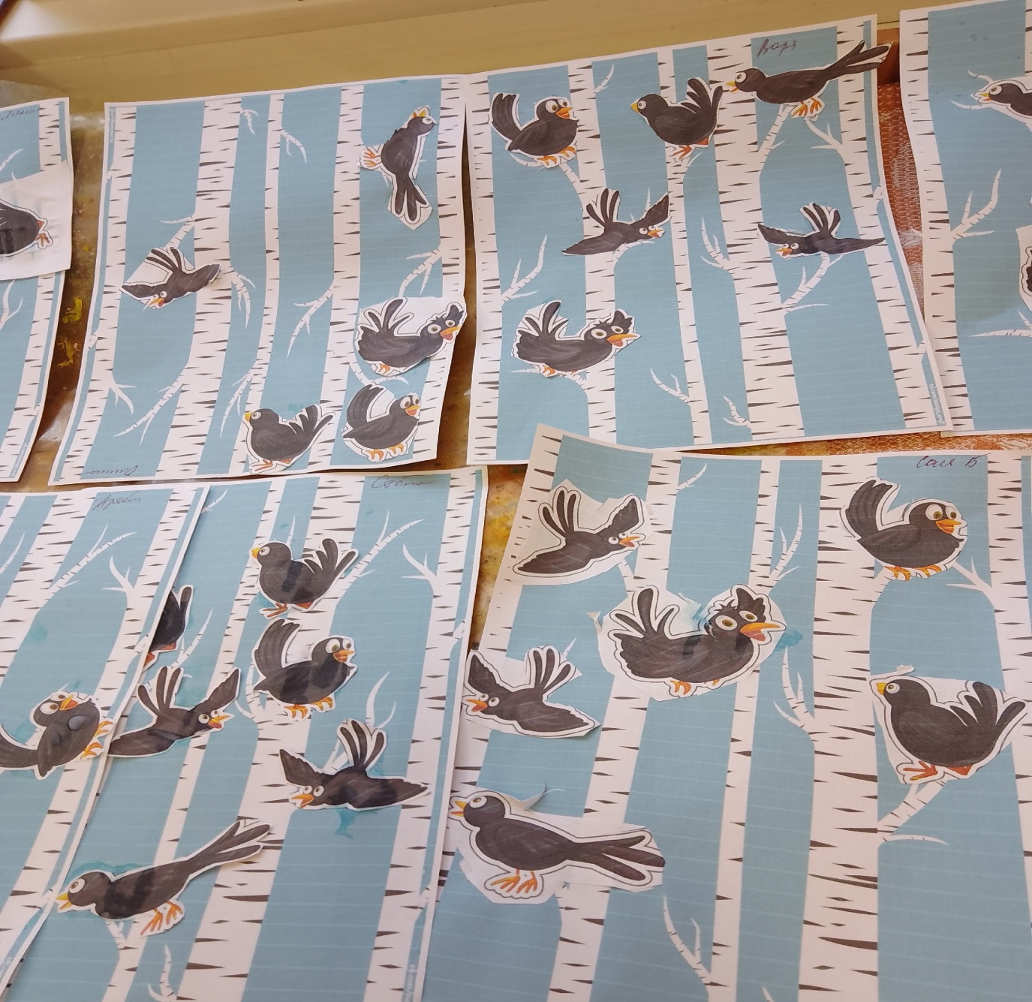
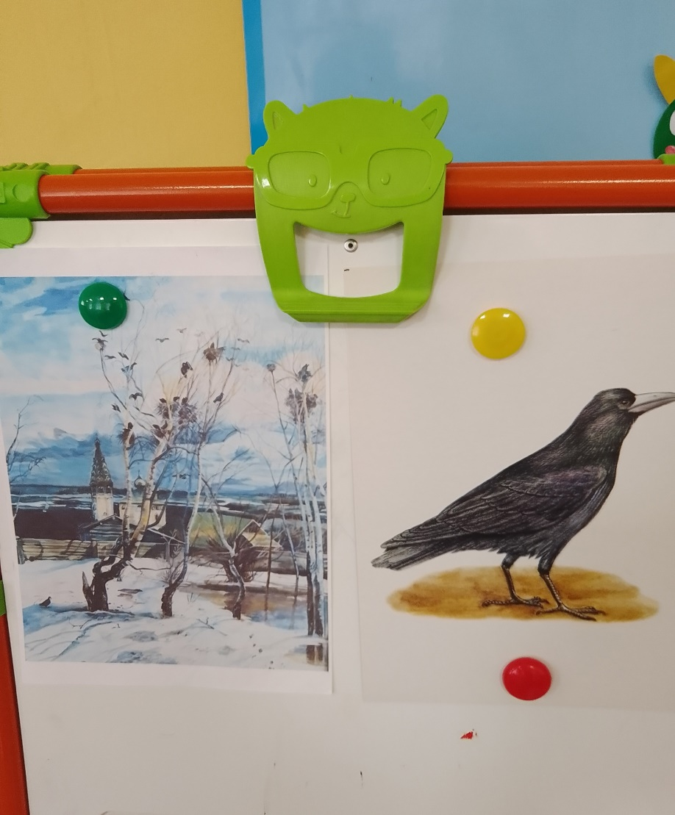
Встречаем птичек

Slide 7

Наши детки очень любят природу!!!

